Slide 1
«Разработка информационной системы прогнозирования успешной защиты выпускной квалификационной работы» дисциплина: программная инженерия
студент 1 курса магистратуры УТС: Карачай И. С. преподаватель: доцент Хакулов В.А.

Slide 2
Введение
В современных условиях образовательные учреждения сталкиваются с большими объемами информации о успеваемости студентов. По этой причине создание информационной системы прогнозирования защиты ВКР является актуальной задачей. Однако, отсутствие оптимального критерия оценки студентов со средней успеваемостью ставит ряд задач, которые оставляет трудностей для учащихся.
Разработка информационной системы прогнозирования защиты ВКР позволяет централизовать данные, ускорить обработку информации, повысить точность учета и облегчить анализ успеваемости студентов. Такой подход обеспечивает прозрачность процессов и способствует повышению эффективности работы учебного заведения.

Slide 3
Цели и задачи
Цель: Разработка информационной системы для автоматизации учета и анализа успеваемости студентов, повышающей точность данных и эффективность образовательного процесса.
Задачи:
Выявить основные проблемные стороны
Провести анализ существующих методов учета успеваемости студентов.
Спроектировать структуру базы данных и интерфейс системы.
Реализовать программный прототип информационной системы.
Провести тестирование и оценку функциональности системы.

Slide 4

Анализ предметная область
Результаты анализа:
Учебные учреждения ведут учет успеваемости студентов с использованием журналов, таблиц и отдельных программных инструментов.
Ручной или частично автоматизированный учет приводит к ошибкам, потере данных и сложностям при анализе результатов.
Современные информационные системы позволяют централизовать данные, автоматизировать обработку оценок и посещаемости, формировать отчеты и проводить аналитическую оценку успеваемости студентов.
Основные пользователи системы: преподаватели, администрация учебного заведения, студенты (для просмотра своих результатов).
Основные функции системы: ввод и хранение оценок, контроль посещаемости, формирование отчетов, анализ успеваемости по группам и дисциплинам.

Slide 5

Технические требования
Функциональные требования:
Ввод, хранение и редактирование информации об успеваемости студентов.
Отслеживание посещаемости и формирование отчетов по группам и дисциплинам.
Возможность поиска и фильтрации данных по студентам, предметам и периодам.
Генерация сводных отчетов для преподавателей и администрации.
Нефункциональные требования:
Приложение должно работать на операционных системах Windows.
Удобный и интуитивно понятный пользовательский интерфейс.
Высокая надежность и защита данных от случайного удаления или повреждения.
Возможность резервного копирования и восстановления информации.

Slide 6

Детали реализации
Платформа: настольное приложение на .NET с использованием WinForms.
Функциональность:
Ввод, редактирование и хранение данных об успеваемости студентов.
Контроль посещаемости и генерация отчетов по группам и дисциплинам.
Поиск и фильтрация информации для удобного доступа к данным.
Интерфейс пользователя: интуитивно понятный, с формами для работы с данными и навигационными элементами.
База данных: локальная база для хранения информации с возможностью резервного копирования.
Тестирование: проверка корректности ввода данных, формирования отчетов и стабильности работы приложения.

Slide 7
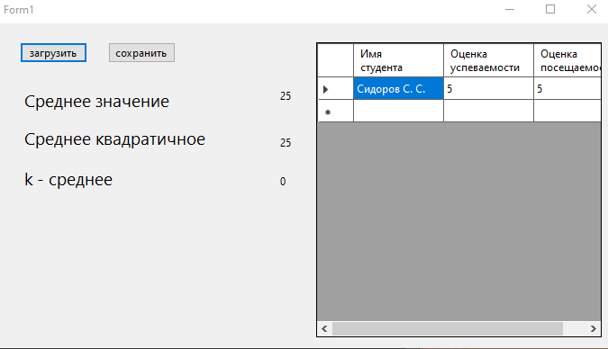
Реализованный прототип

Slide 8

Экономическая эффективность
Сокращение времени обработки данных – автоматизация учета успеваемости позволяет преподавателям и администрации быстрее вводить и анализировать информацию.
Снижение ошибок и потери данных – централизованное хранение информации уменьшает количество ошибок и необходимость ручной сверки.
Экономия ресурсов – уменьшение затрат на бумажные журналы и отчеты, снижение нагрузки на сотрудников.
Повышение управляемости – система предоставляет готовые отчеты и аналитические данные для принятия решений, что повышает эффективность образовательного процесса.
Долгосрочные выгоды – возможность масштабирования и повторного использования системы в дальнейшем, минимизация дополнительных расходов на обучение персонала.

Slide 9
Выводы
В ходе реализации проекта была разработана информационная система учета успеваемости студентов, обеспечивающая централизованное хранение данных и удобное управление информацией. Выполнен полный цикл работ: от анализа предметной области и определения требований до разработки, тестирования и подготовки настольного приложения на WinForms к использованию.
Данная работа натолкнула меня на мысльо создании интеллектуальной системы, которая мониторит усвояемость и, то есть процесс усвоения студентом материала, представленный данными, базами данными, формируемые студентами в ходе очередного тестировании. И предоставляет данную базу студентам, что они на какие темы необходимо обратить внимание.

